Slide 1
Ser me design i naturen?
Johannes Sæleset

Slide 2
Læringsmål
Elevane skal kunna utforska fenomen frå naturen og kvardagslivet og delta i diskusjon om fenomena er resultat av design.

Slide 3
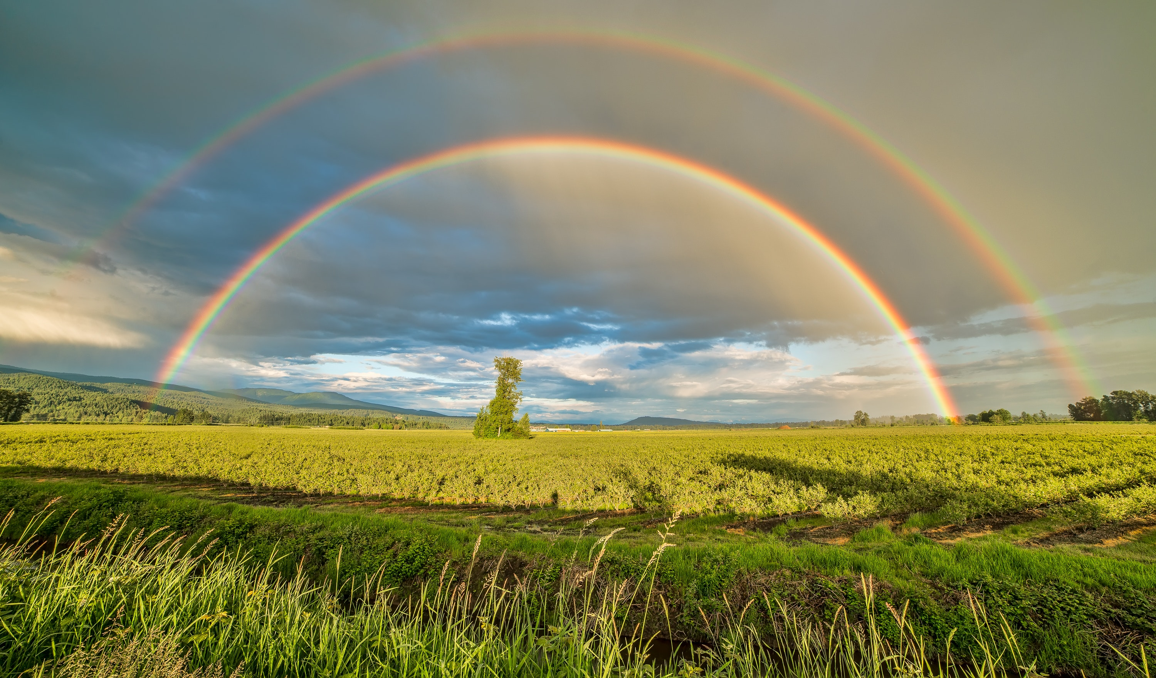
pexels.com
Notes:
De får no sjå ulike bilde av ting i naturen – det første er av regnbogen
Spørsmålet for kvart bilde som de skal vurdera er:
Ser det ut som dei har blitt til av seg sjølv, gjennom naturlover eller tilfeldigheiter?
Eller ser det ut som dei er designa, altså laga av nokon?
De skal gi ein skår frå 1-10 for kvart bilde. Du kan snakka ilag med naboen.
Skår 1=sikker på at det ikkje er designa.
Skår 10=Sikker på at det er designa.
To alternative svarmetodar:
La elevane svara anonymt i t.d. google forms. Vis svarfordeling på skjermen for kvart bilde.
Evt.: Be for eksempel alle med meir enn skår 5 om å reisa seg.
Hjelp elevane å skilja mellom observasjon og slutning, og grunngi sine påstandar
Forklaring: Regnbue, forma av lys som brytes i vanndråper

Slide 4
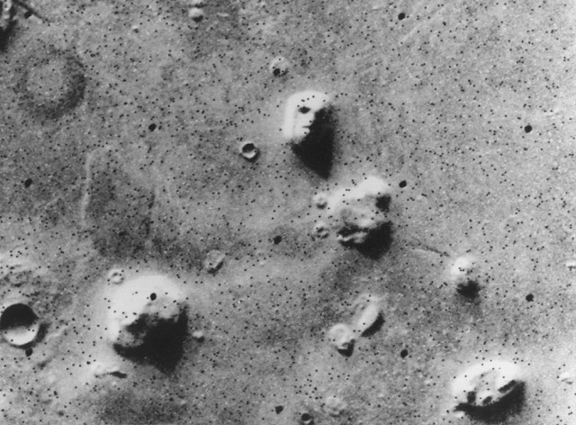
Foto: Viking 1, NASA
Notes:
Forklaring: Skygger på mars ser ut som et ansikt

Slide 5
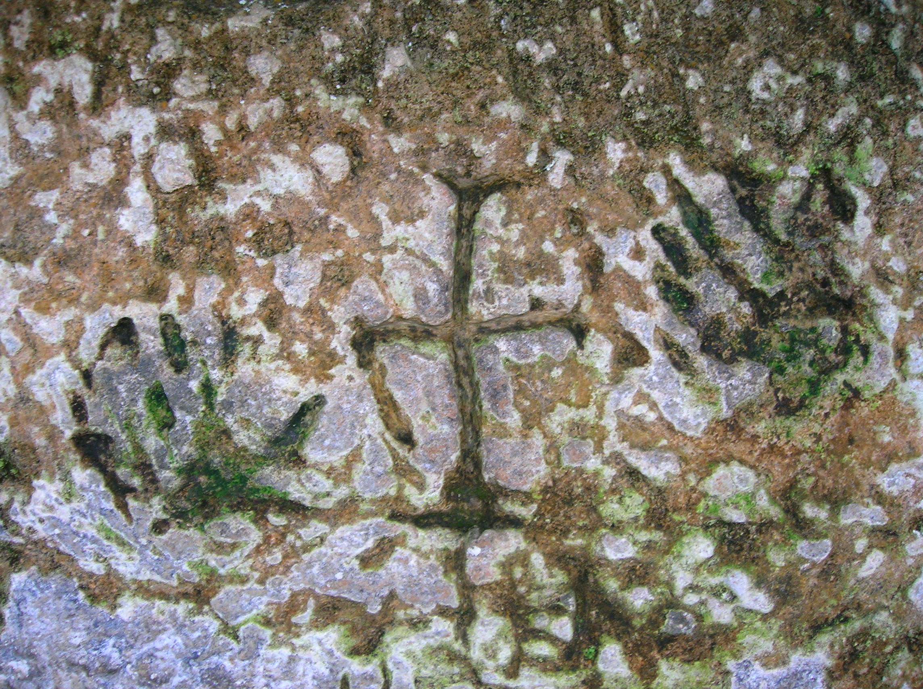
commons.wikimedia.org
Notes:
Forklaring: Kors og hender gravart inn i fjell i Roque Saint-Christophe, Frankrike.

Slide 6
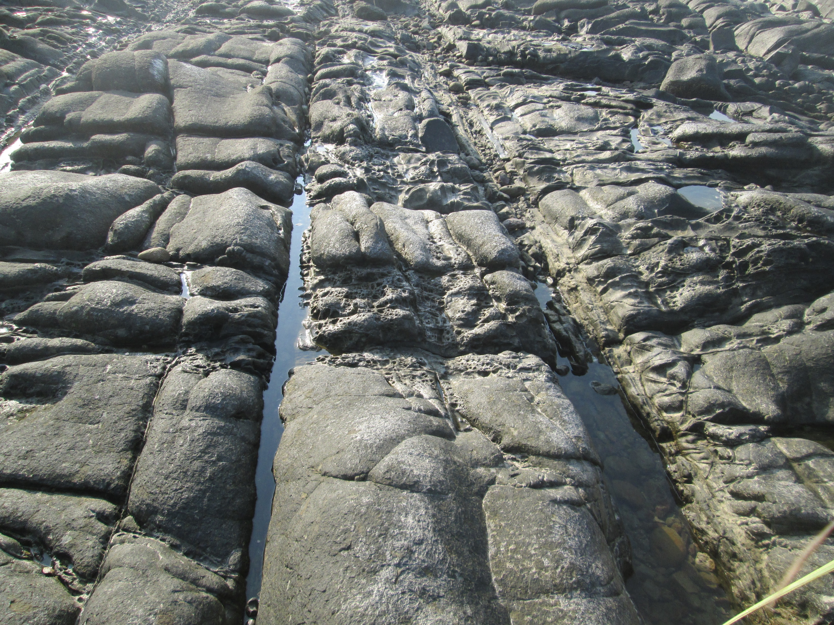
commons.wikimedia.org
Notes:
Forklaring: Skurestriper fra isbre

Slide 7
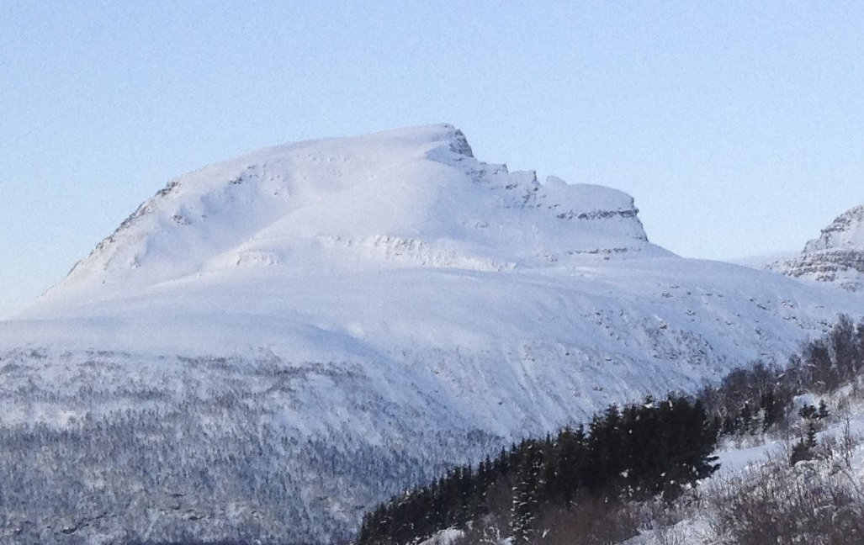
Notes:
Forklaring:
Spor av erosjon i fjellet «Den sovende soldat» i Balsfjord, Troms».
Fjellet er naturleg forvitra kjemisk og mekanisk.
Foto: Steinar Thorvaldsen

Slide 8
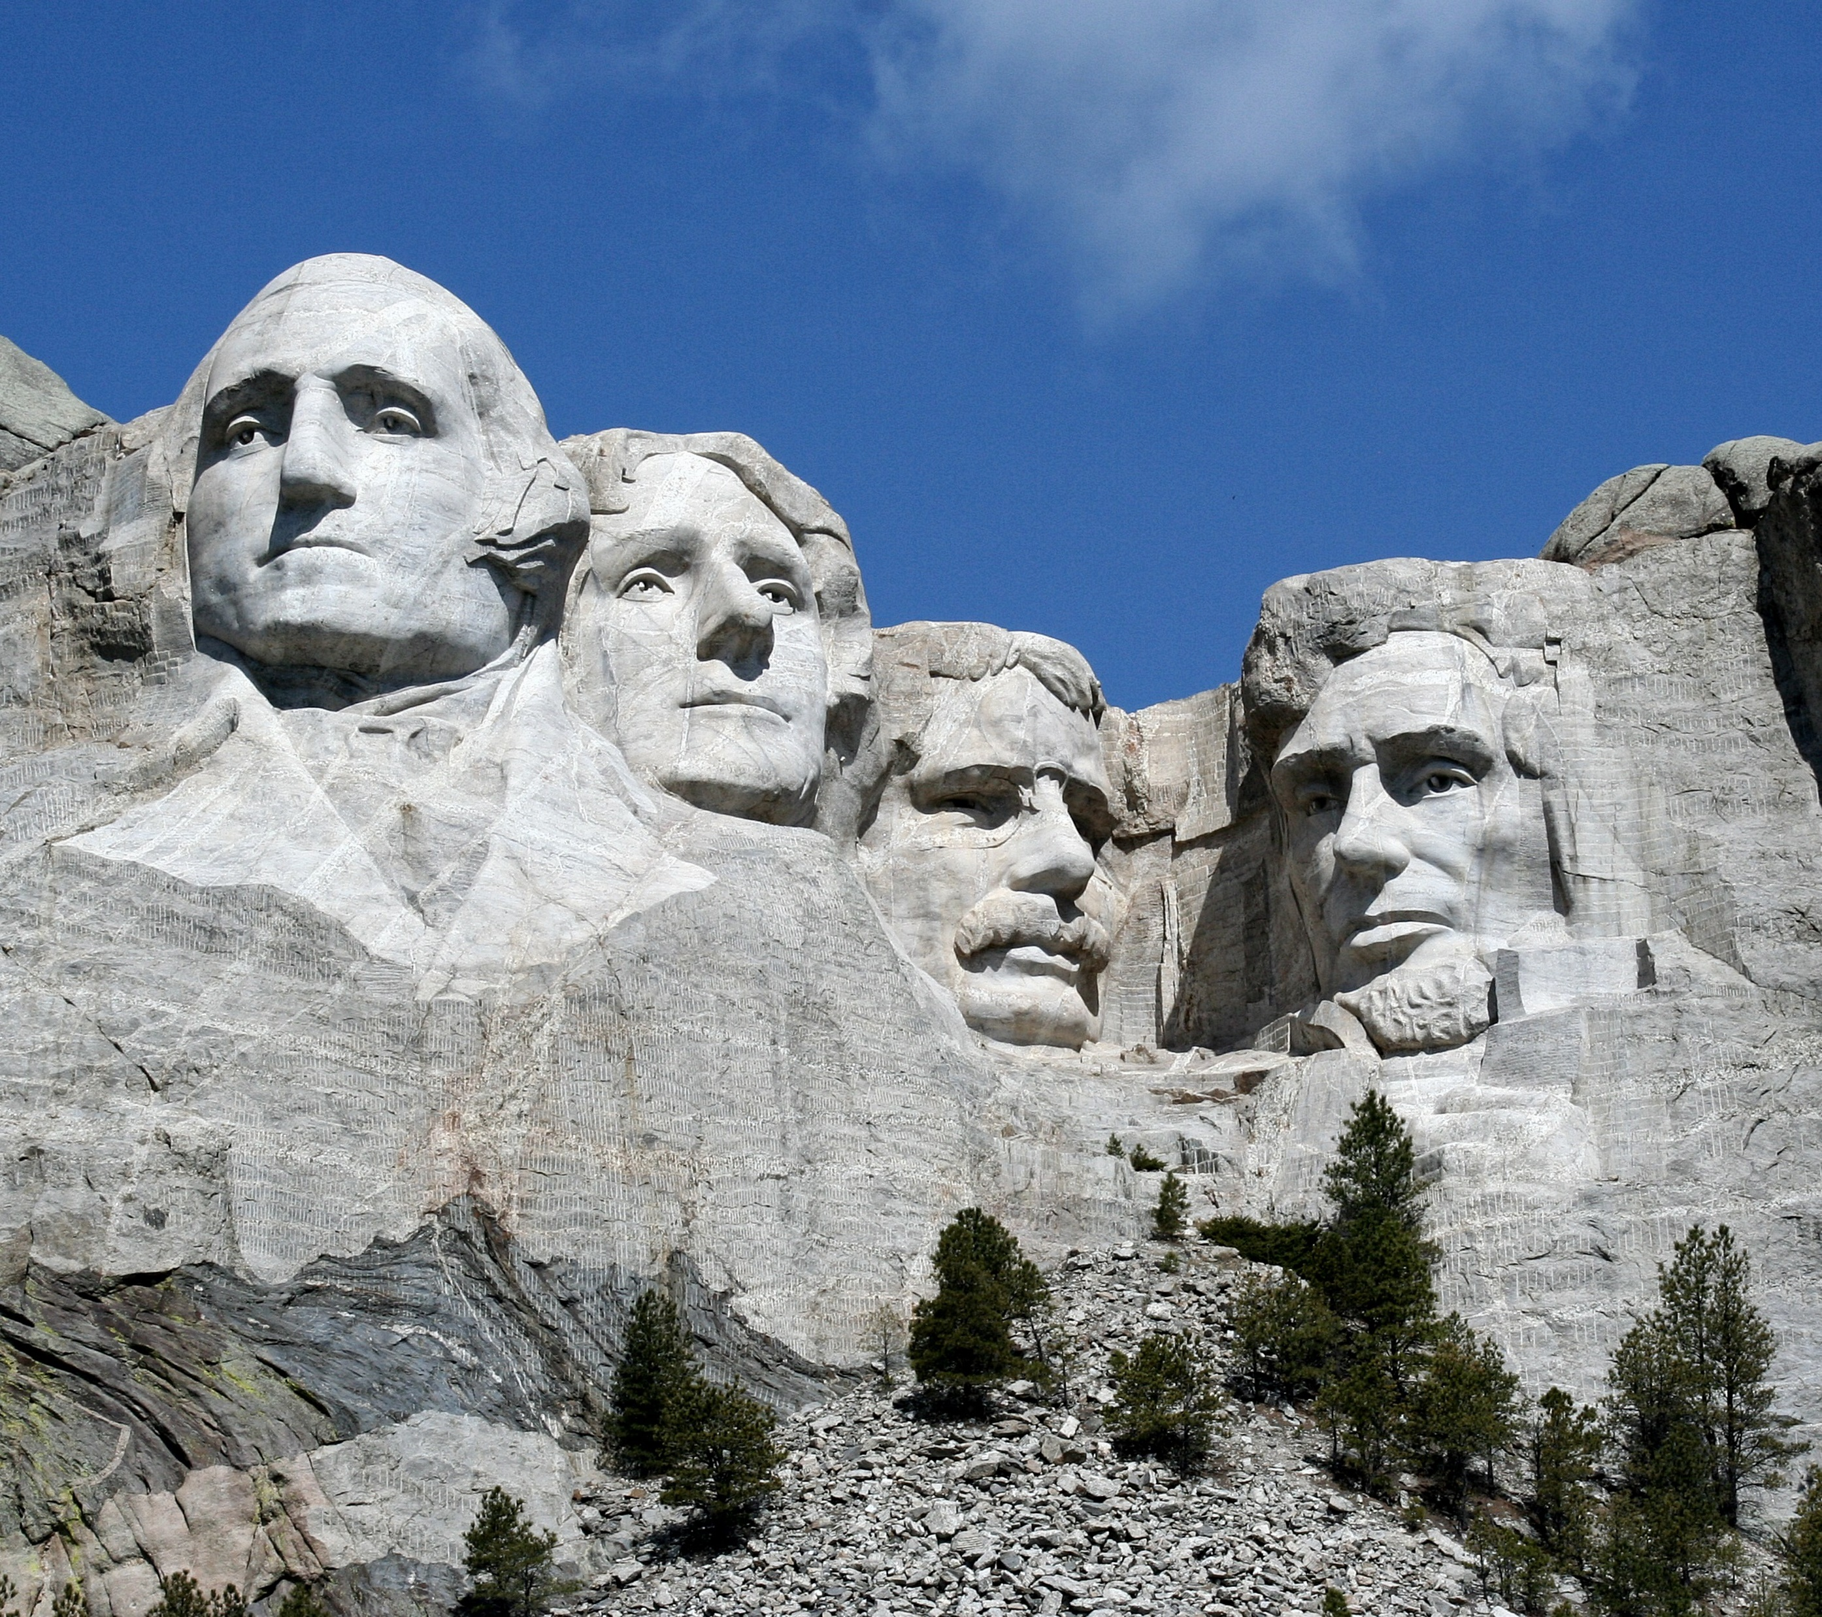
pexels.com
Notes:
Forklaring: Mount Rushmore

Slide 9
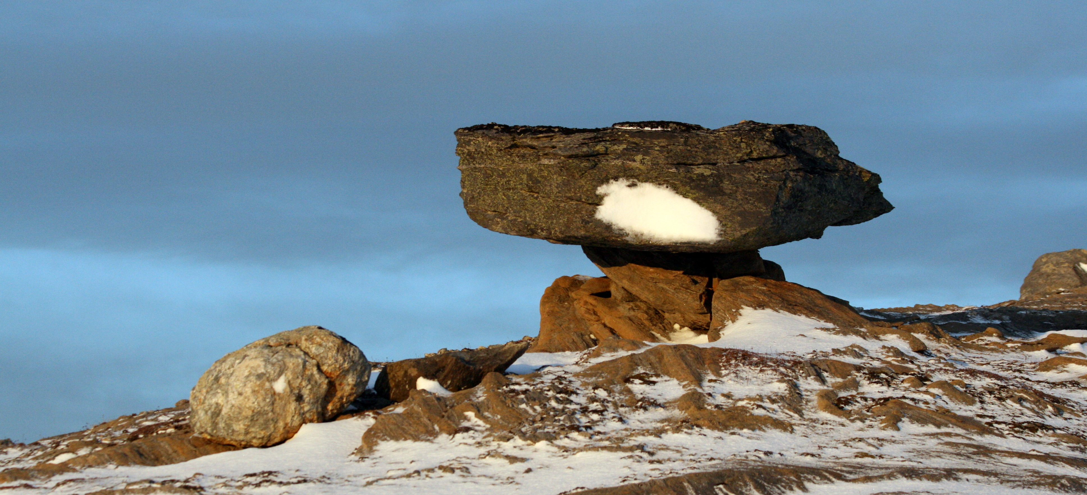
commons.wikimedia.org
Notes:
Forklaring: Flyttblokk. Under siste istid inneholdt isen en stor stein, og den havnet her når isen smelta

Slide 10
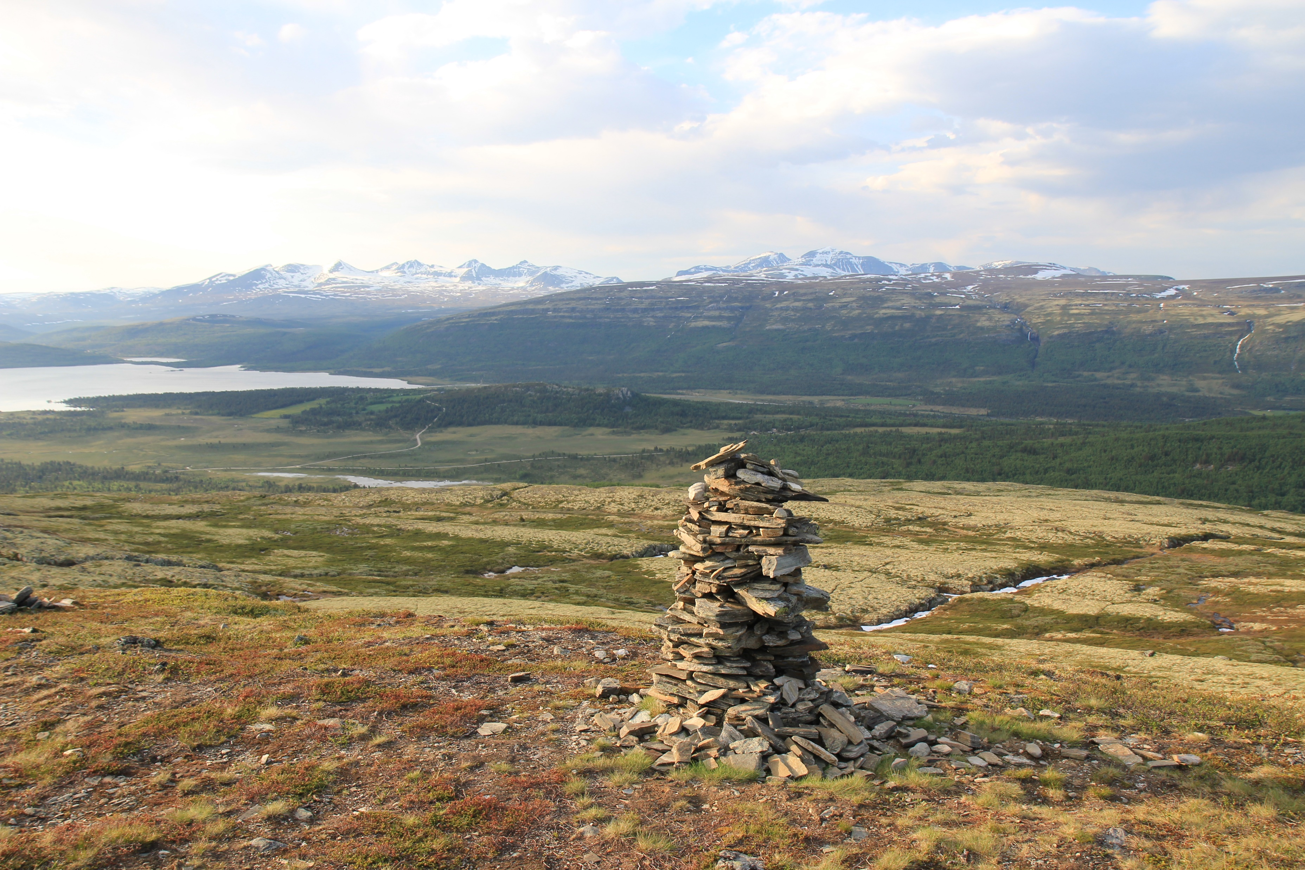
commons.wikimedia.org
Notes:
Forklaring: Varde

Slide 11
Kriteria for design
Lite sannsynleg at det vart sånn tilfeldig
Forskjell mellom objektet og det som er rundt
Naturlege prosessar kan ikkje skapa dette
Likskap mellom det vi ser på bilde og kjent mønster
Teikn på at noko er ordna med ein hensikt
Notes:
Diskusjon basert på dei bileta som mange ga høg skår
De som var sikre på at det er nokon som står bak til dømes varden på fjellet – at den er designa – hadde de nokre ting de såg etter for å avgjera det?
Her kjem eit forslag til kriteria for design. Brukte de nokon av desse for å finna ut kva som var designa?
Det neste de skal få sjå er på video - bruk kriteria de har laga for å bedømme om de det ser har blitt til av seg sjølv, eller om det er designa eller laga av nokon

Slide 12
Bruk kriteria på Kinesin
Notes:
Oppgåva er altså den same som med bileta: Gir det mest meining at Kinesin har blitt til av seg sjølv, eller at er den designa?
Tenk-par-del
Tenk først sjølv (vent eit minutt)
Diskutera to og to
grupper om dei kan dela sine resonnement
Designaren av Kinesin og alt det andre fantastiske som fungerar inni kroppen vår må vera ekstremt smart og ha ein plan med alt saman. Det gir meining å tenkja at dette er Gud.
Lenke til video: https://youtu.be/N1WOjMCPLdk

